Slide 1
Programação Concorrente
Monitores

Slide 2
Introdução
O semáforo é uma primitiva que não requer espera-ocupada (busy-wating).
O semáforo é considerado de baixo-nível por não ser estruturado.
Se fizermos um sistema grande baseado em semáforos, algum programador por esquecer um signal(S), podendo causar um deadlock difícil de detectar.

Slide 3
Introdução
Monitores proveem uma estrutura primitiva de programação concorrente que concentra a responsabilidade da corretude em módulos.
Monitores são generalizações de supervisores do sistema operacional.
Nesta aula, monitores serão definidos separadamente para cada objeto, ou grupo de objetos, que queira sincronizar uma tarefa.
Se operações de um mesmo monitor são chamadas por vários processos, a implementação garante a exclusão mútua. Operações de diferentes monitores podem se entrelaçar.
Podemos dizer que monitores são uma abstração de programação orientada a objetos, os quais encapsulam suas operações dentro de uma classe (os campos de um monitor são todos privados).

Slide 4
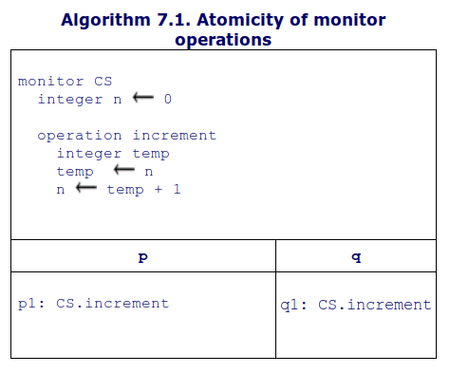
Declarando e Usando Monitores
Operações

Slide 5
Declarando e Usando Monitores
The monitor CS contains one variable n and one operation increment;
Two statements are contained within this operation, together with the declaration of the local variable. The variable n is not accessible outside the monitor.
Two processes, p and q, each call the monitor operation CS.increment. Since by definition only one process at a time can execute a monitor operation, we are ensured mutual exclusion in access to the variable, so the only possible result of executing this algorithm is that n receives the value 2.

Slide 6
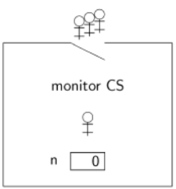
Declarando e Usando Monitores

Slide 7
Declarando e Usando Monitores
A seção crítica (o incremento de n) é encapsulada dentro de um objeto monitor.
O objeto garante que o acesso ao método increment, é sincronizado, ou seja, apenas um processo de cada vez pode executar o método.
A sincronização é implícita, não havendo necessidade do uso das operações signal e wait.
As with semaphores, if there are several processes attempting to enter a monitor, only one of them will succeed. There is no explicit queue associated with the monitor entry, so starvation is possible.

Slide 8
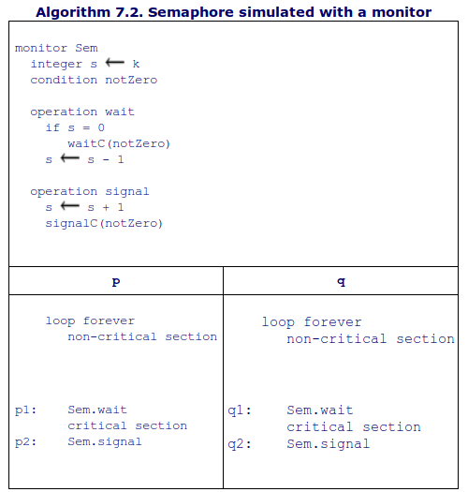

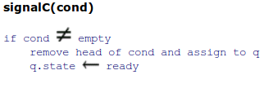
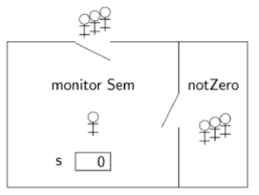
Variáveis de Condição (condition)
Simulando semáforos.

Slide 9
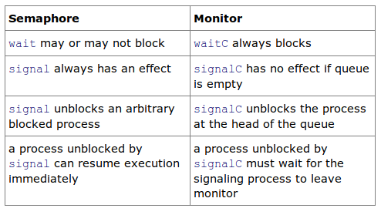
Variáveis de Condição (condition)
Diferenças.

Slide 10
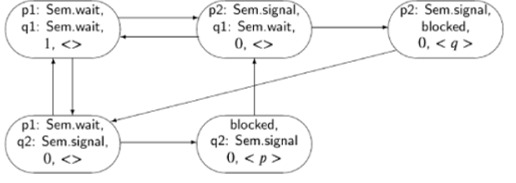
Variáveis de Condição (condition)
Diagrama

Slide 11
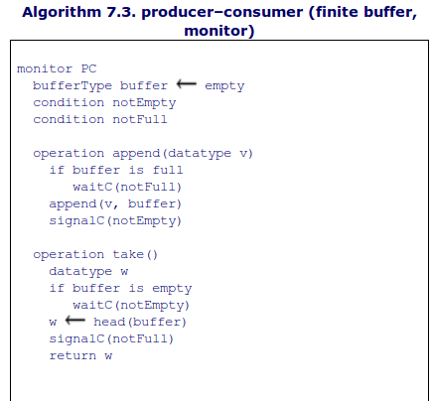
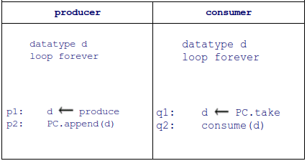
Produtor-Consumidor

Slide 12
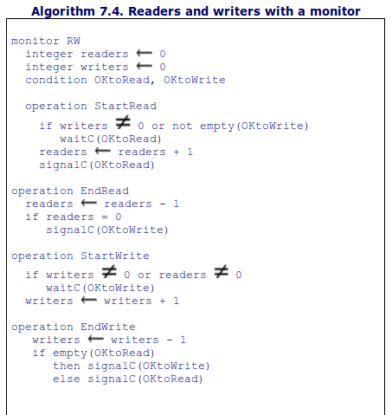
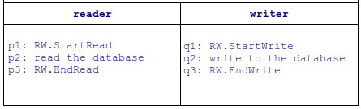
Leitor-Escritor

Slide 13
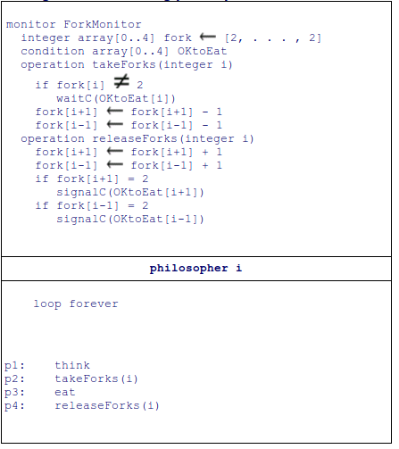
Filósofos

Slide 14
Exercícios
1,2,3,4

